Slide 1
Çocukluk Çağı Nörodejeneratif Hastalıkları Araştırma Derneği Vaka Sunumu

Slide 2
Fasial Paralizisi Olan 2 Olgu Sunumu
Çocukluk Çağı Nörodejeneratif Hastalıkları Araştırma Derneği

Slide 3
Olgu 1
11 Yaşında Kız Çocuğu
Tek taraflı periferik tipte fasial paralizi evre 3
Muayene Bulguları:
İki kolda tansiyon: 150/100
Grade 1 papil ödemi
Beyin MR:
Normal

Slide 4
Tansiyon yüksekliği renal usg :Renal arter seviyesi üzerinde muhtemel bir darlığa bağlı akım bozukluğu
Femoral nabızlar alınmıyordu. Sırtını dinlemekle 2/6 sistolik üfürüm duyuldu
Boy kısalığı +
Aort koarktasyonu ve muhtemel turner sendromu?
Eko: aort koarktasyonu

Slide 5
Olgu 2
14 y K
Sağ tarafta Evre 1 periferik fasial paralizi
Muayenede düşük amplitüdlü bilateral rotatuar ve zaman zaman vertikal nistagmusu vardı. Başka pozitif bir bulgu yok
Beyin MRI istendi

Slide 6
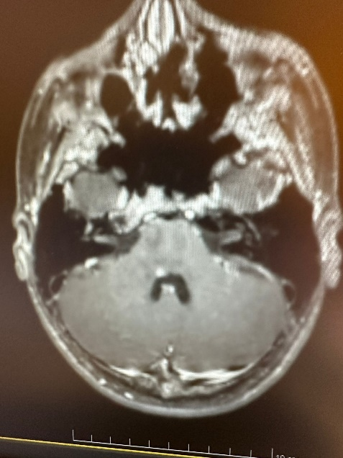
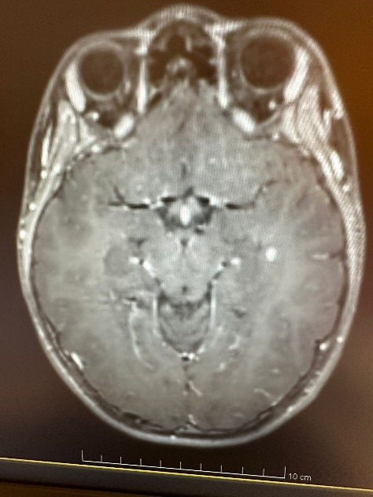
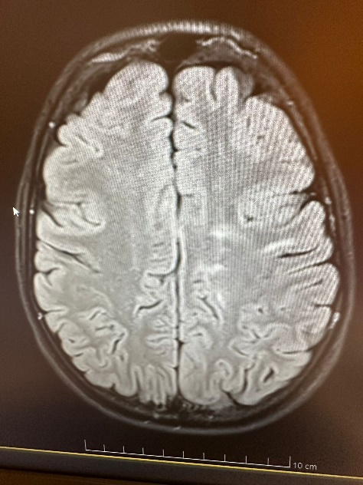
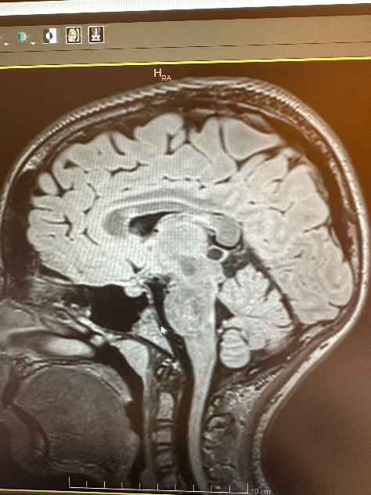
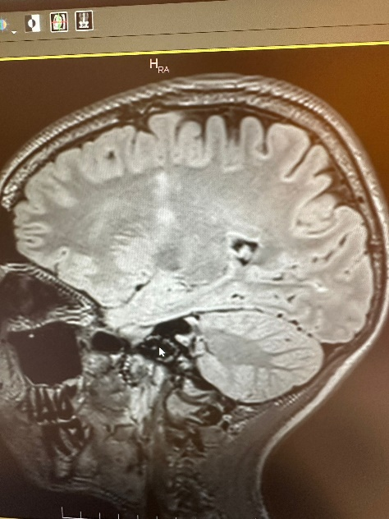
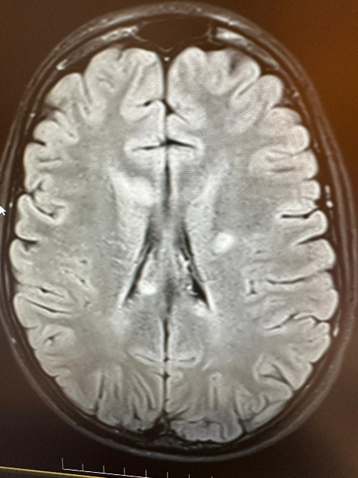

Slide 7
Tanı
Multiple Skleroz

